Slide 1






Tiếng Việt
5

Slide 2
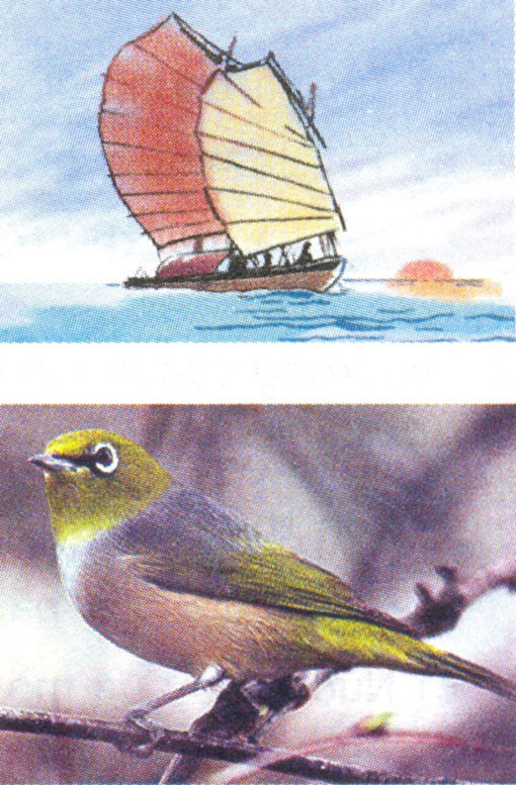
Ôn bài cũ
thuyền
vành khuyên

Slide 3
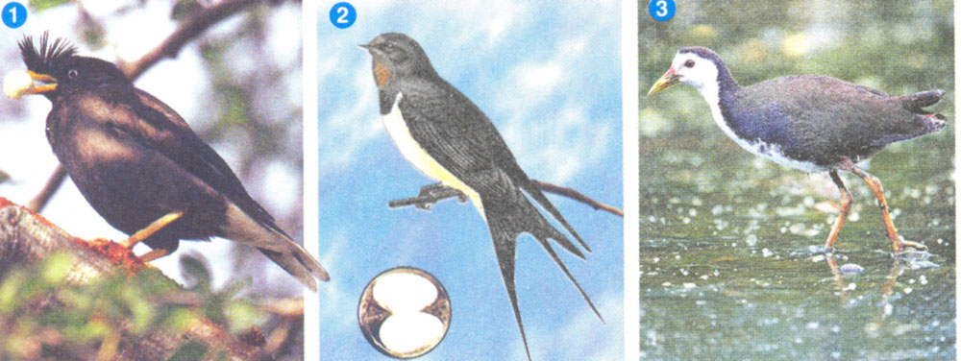
yểng
hải yến
đỗ quyên

Slide 4



BÀI: TIẾNG ĐÀN BA-LA-LAI-CA TRÊN SÔNG ĐÀ Quang Huy

Slide 5


Slide 6
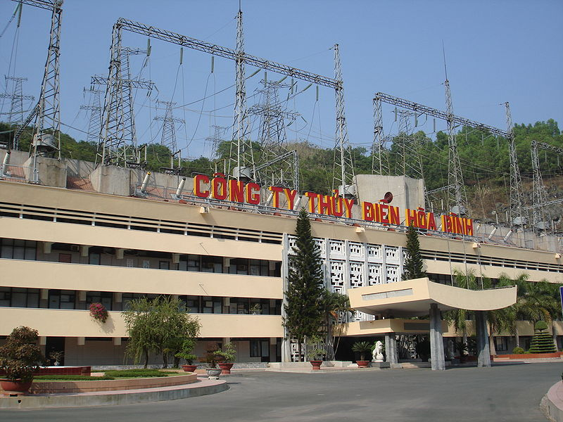

Slide 7
TIẾNG ĐÀN BA-LA-LAI-CA TRÊN SÔNG ĐÀ
Trên sông Đà
Một đêm trăng chơi vơi
Tôi đã nghe tiếng ba-la-lai-ca
Một cô gái Nga mái tóc màu hạt dẻ
Ngón tay đan trên những sợi dây đồng. Lúc ấy Cả công trường say ngủ cạnh dòng sông Những tháp khoan nhô lên trời ngẫm nghĩ Những xe ủi, xe ben sóng vai nhau nằm nghỉ Chỉ còn tiếng đàn ngân nga Với một dòng trăng lấp loáng sông Đà.
Ngày mai
Chiếc đập lớn nối liền hai khối núi
Biển sẽ nằm bỡ ngỡ giữa cao nguyên
Sông Đà chia ánh sáng đi muôn ngả
Từ công trình thuỷ điện lớn đầu tiên. QUANG HUY

Slide 8
HƯỚNG DẪN VIẾT:

Slide 9
TIẾNG ĐÀN BA-LA-LAI-CA TRÊN SÔNG ĐÀ
Trên sông Đà
Một đêm trăng chơi vơi
Tôi đã nghe tiếng ba-la-lai-ca
Một cô gái Nga mái tóc màu hạt dẻ
Ngón tay đan trên những sợi dây đồng. Lúc ấy Cả công trường say ngủ cạnh dòng sông Những tháp khoan nhô lên trời ngẫm nghĩ Những xe ủi, xe ben sóng vai nhau nằm nghỉ Chỉ còn tiếng đàn ngân nga Với một dòng trăng lấp loáng sông Đà.
Ngày mai
Chiếc đập lớn nối liền hai khối núi
Biển sẽ nằm bỡ ngỡ giữa cao nguyên
Sông Đà chia ánh sáng đi muôn ngả
Từ công trình thủy điện lớn đầu tiên. QUANG HUY

Slide 10

Viết Chính tả

Slide 11
Luyện tập:
Bài tập 2a:
Mỗi cột trong bảng dưới đây ghi một cặp tiếng chỉ khác nhau ở âm đầu l hay n. Hãy tìm những từ ngữ có các tiếng đó
la | lẻ | lo | lở
na | nẻ | no | nở
Mẫu: la hét / nết na

Slide 12
Lời giải :
la - na | lẻ - nẻ | lo - no | lở - nở
la hét – nết na con la – quả na la bàn – na mở mắt | Lẻ loi –nứt nẻ Tiền lẻ - nẻ mặt Đứng lẻ - nẻ toác | Lo lắng – ăn no Lo nghĩ – no nê Lo sợ - ngủ no mắt | Đất nở - bột nở Lở loét – nở hoa Lở mồm long móng – nở mày nở mặt

Slide 13
Bài tập 3a: Thi tìm nhanh các từ láy âm đầu l : Mẫu : long lanh
Lời giải :
la liệt, la lối, lả lướt, lạ lẫm, lạ lùng, lạc lõng, lai láng, lam lũ, làm lụng, lanh lảnh, lành lặn, lảnh lót, lạnh lẽo, lạnh lùng, lay lắt, lặc lè, lẳng lặng, lặng lẽ, lắt léo, lấp lóa, lấm láp, lấp lửng, lập lòe, lóng lánh, lung linh…

Slide 14

Củng cố

Slide 15
Dặn dò
Chuẩn bị tiết sau :
Ôn tập giữa học kỳ 1 : Chính tả (Nghe – viết)
Nỗi niềm giữ nước, giữ rừng
Sách Tiếng Việt 5 tập 1 trang 95

Slide 16

Cám ơn thầy cô
và các em học sinh

Slide 17
Lời giải :
la - na | lẻ - nẻ | lo - no | lở - nở
la hét – nết na con la – quả na la bàn – na mở mắt | Lẻ loi –nứt nẻ Tiền lẻ - nẻ mặt Đứng lẻ - nẻ toác | Lo lắng – ăn no Lo nghĩ – no nê Lo sợ - ngủ no mắt | Đất nở - bột nở Lở loét – nở hoa Lở mồm long móng – nở mày nở mặt

Slide 18
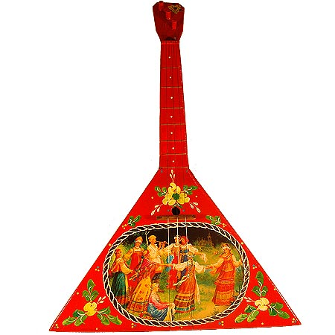
Đàn ba-la-lai-ca

Slide 19

trăng chơi vơi

